Slide 1
Suricata安裝
410570516 醫資三 洪祐陞

Slide 2
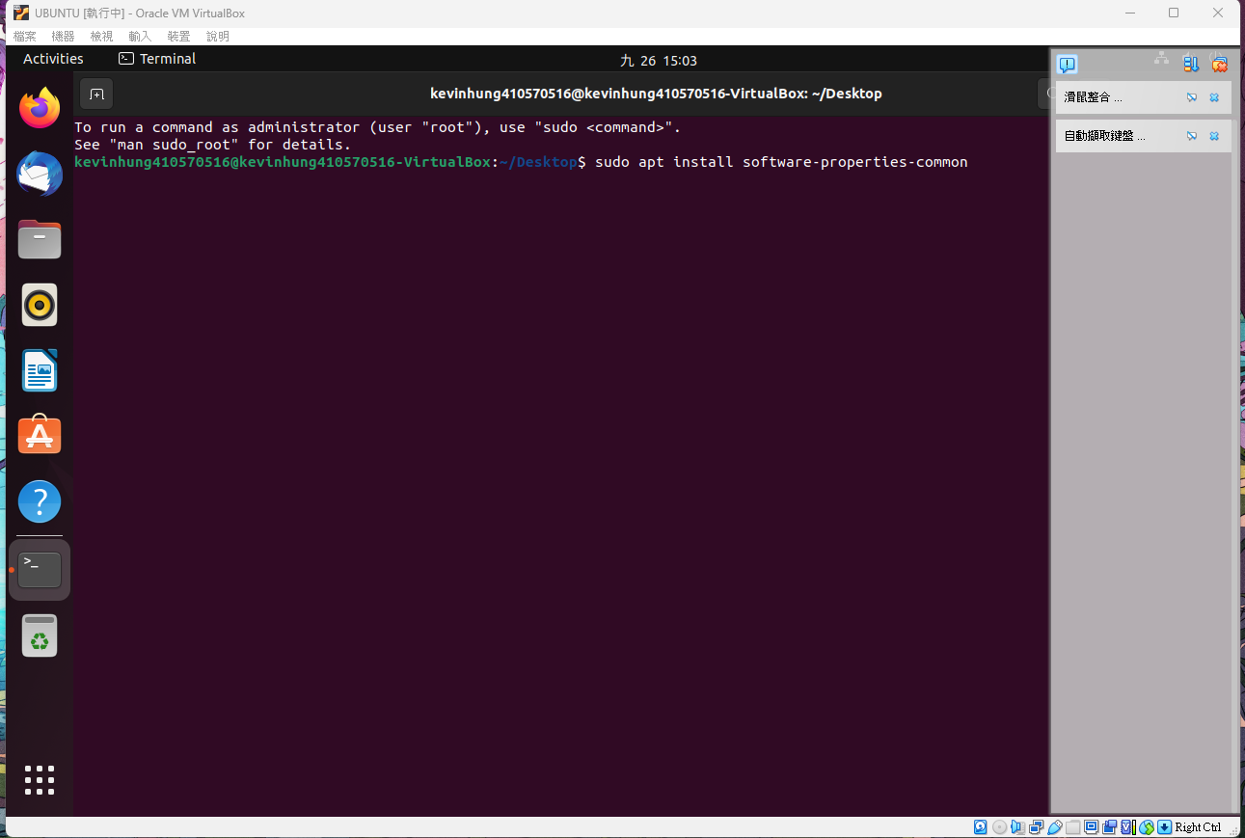
⽅便整理套件來源的功能

Slide 3
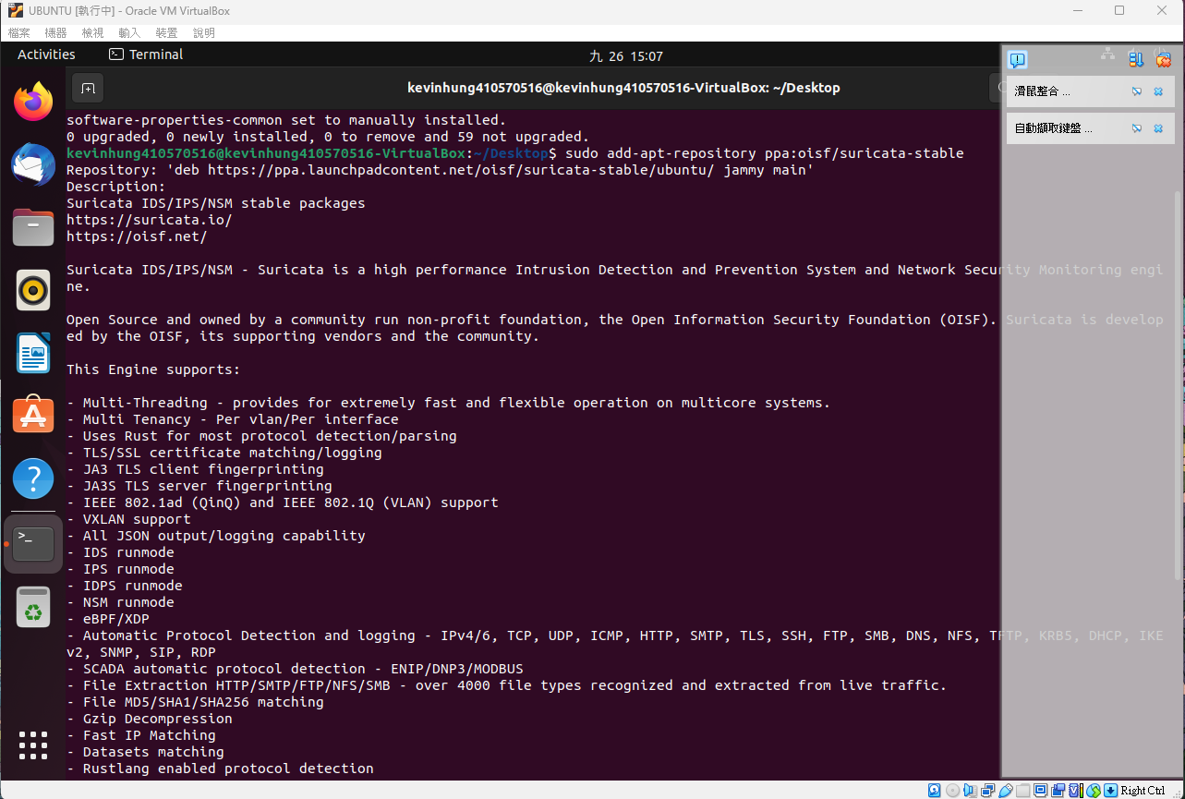
透過apt套件管理工具進行安裝

Slide 4
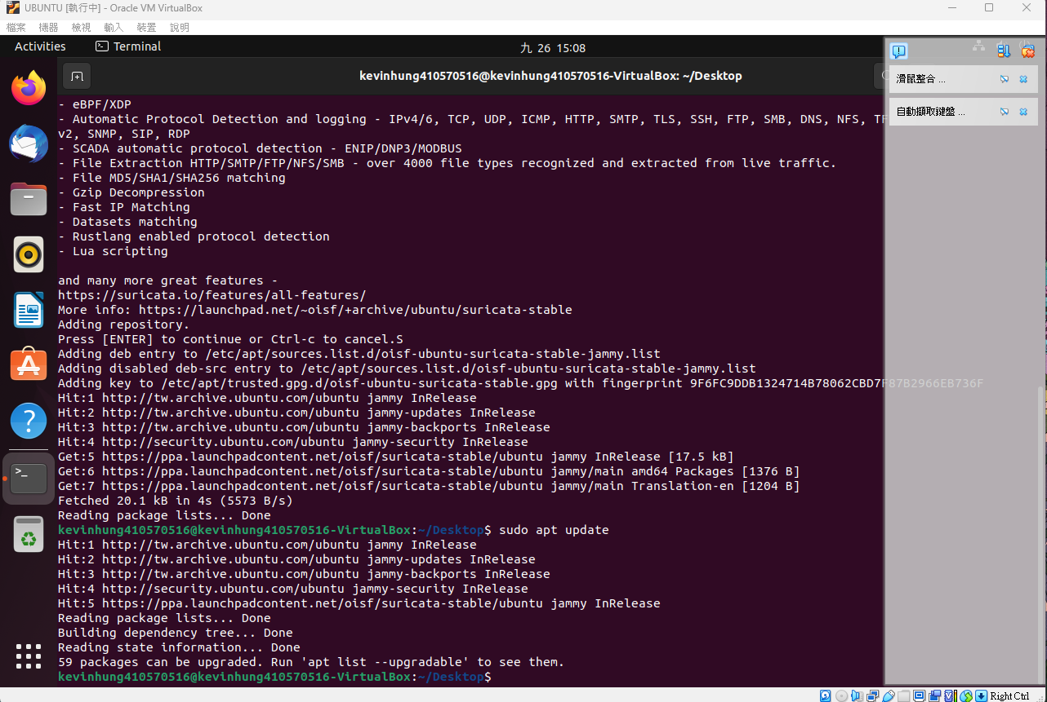
更新並新增套件庫

Slide 5
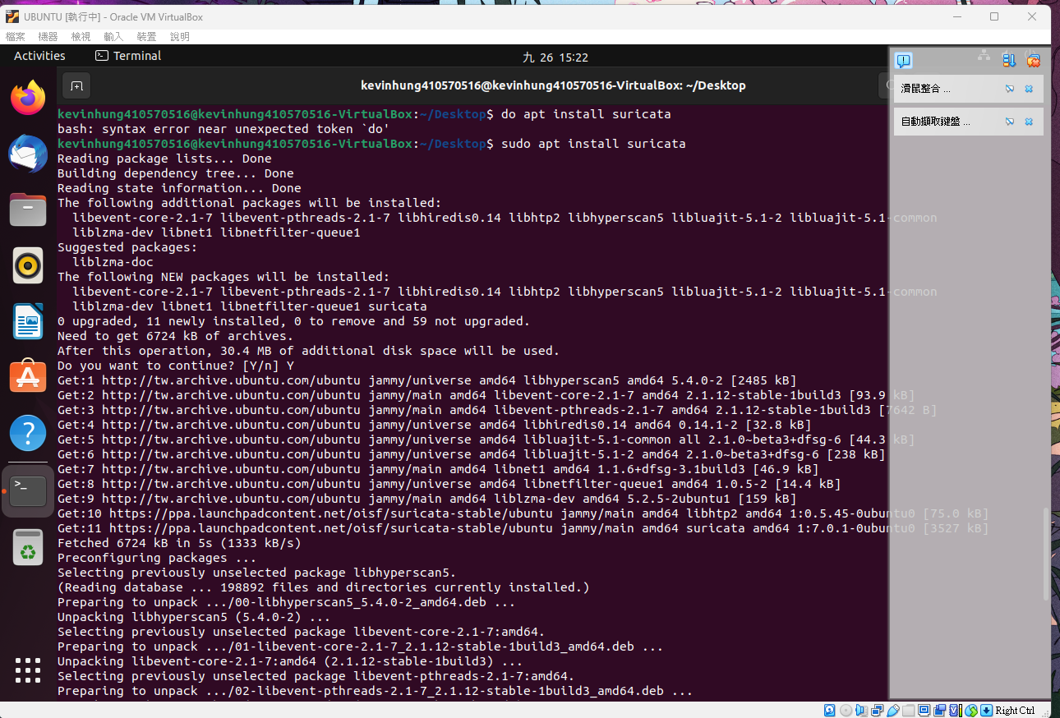
安裝 Suricata

Slide 6
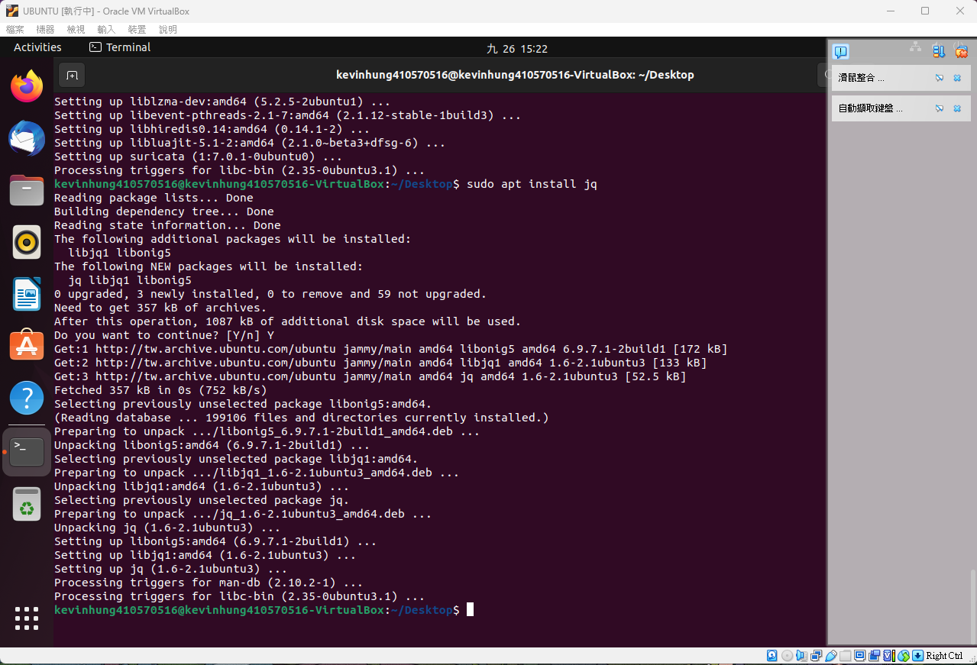
安裝 json 解析工具

Slide 7
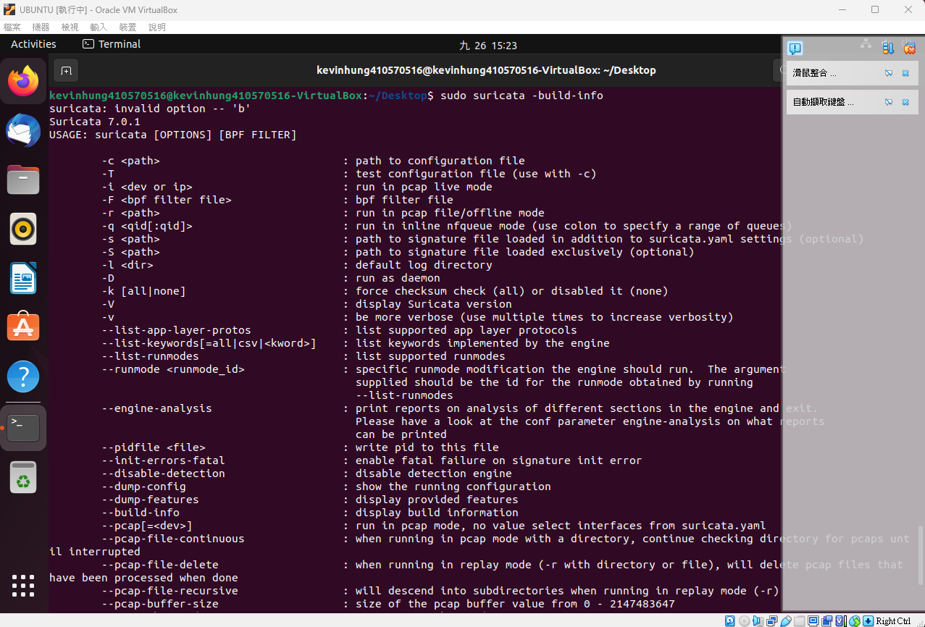
檢查 Suricata 安裝結果

Slide 8
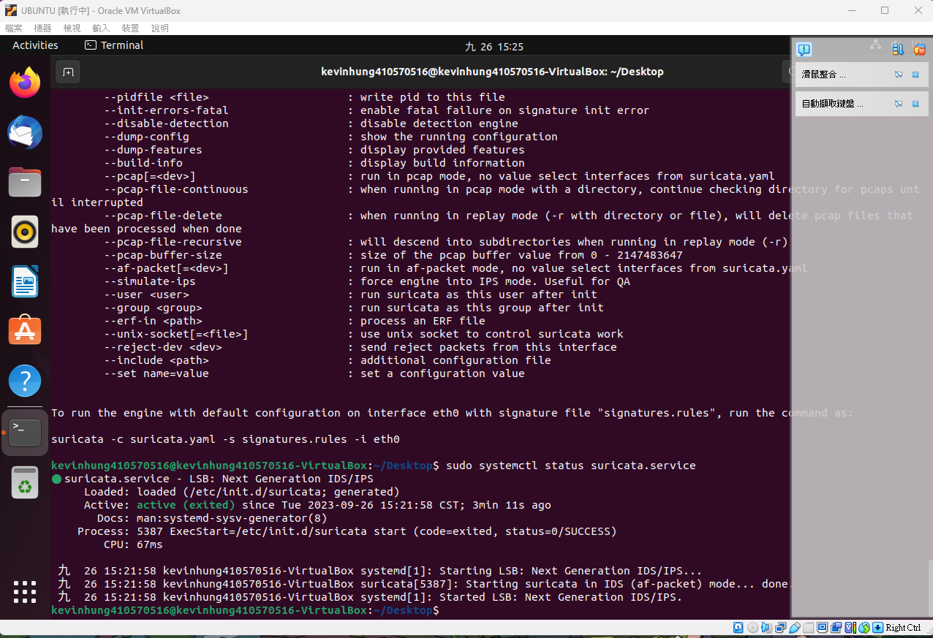
檢視 Suricata 服務狀態

Slide 9
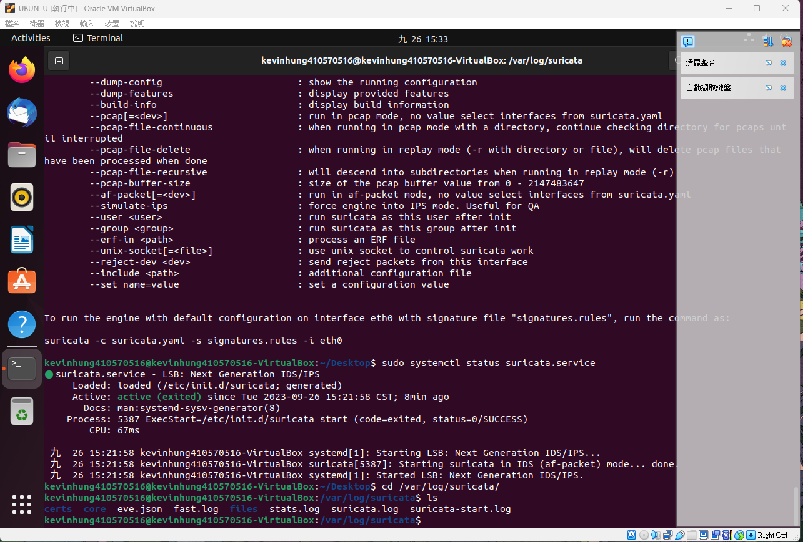
Suricata相關檔案及目錄 # log

Slide 10
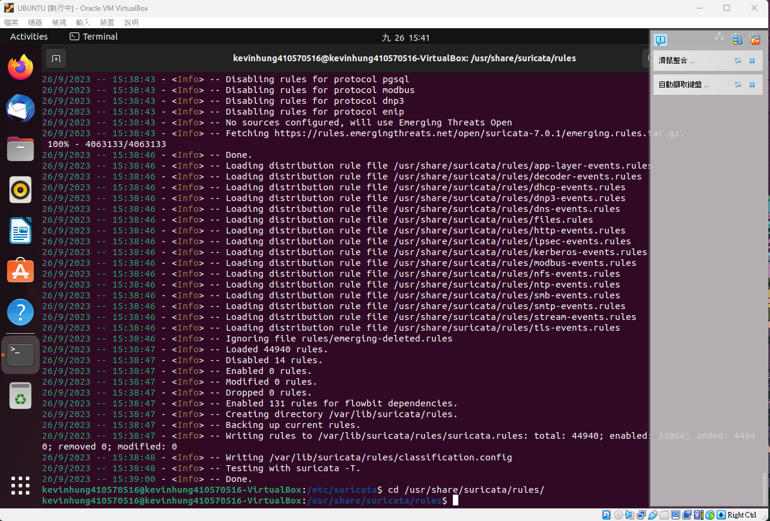
# rules

Slide 11
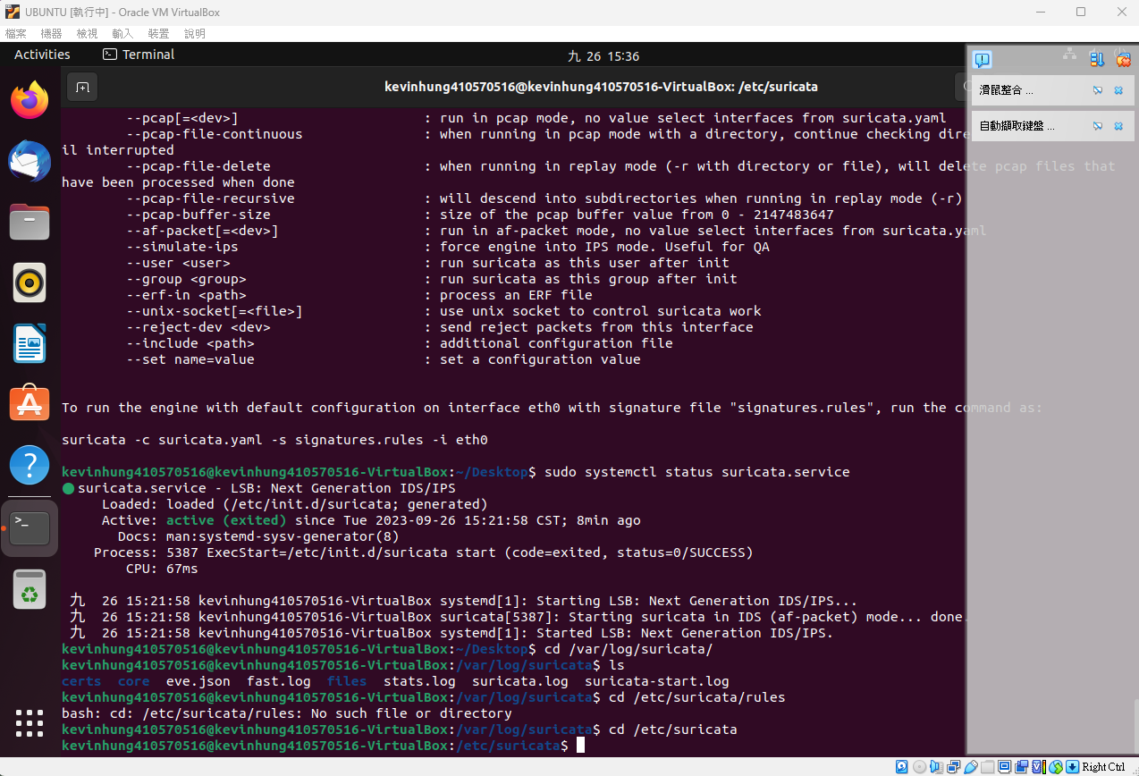
# config

Slide 12
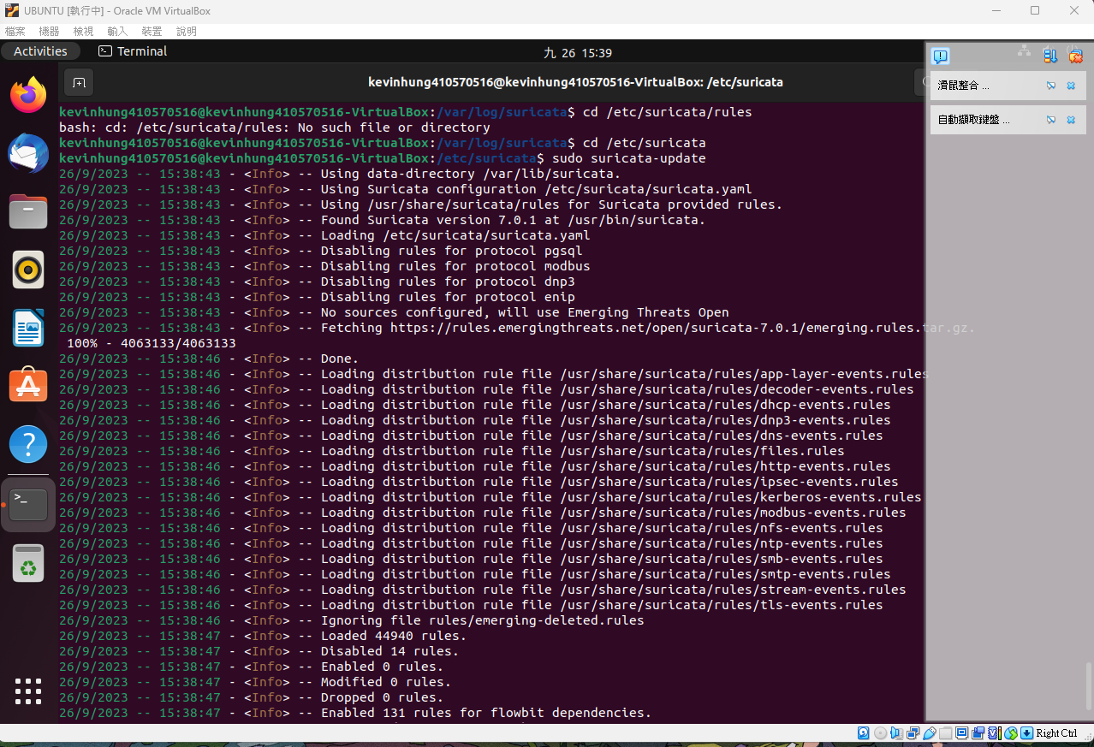
規則更新

Slide 13
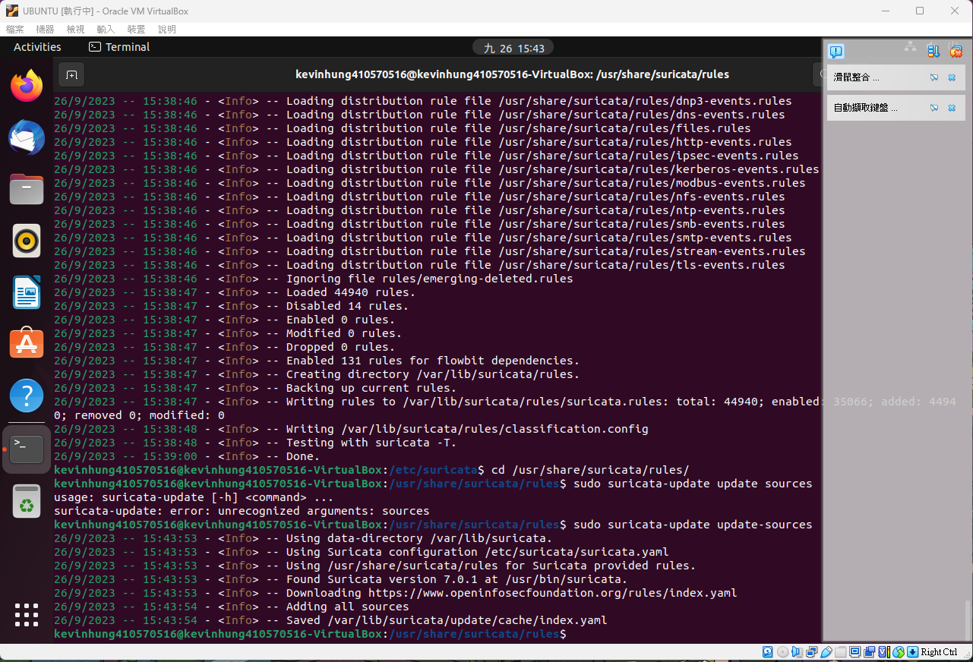
取得最新規則索引

Slide 14
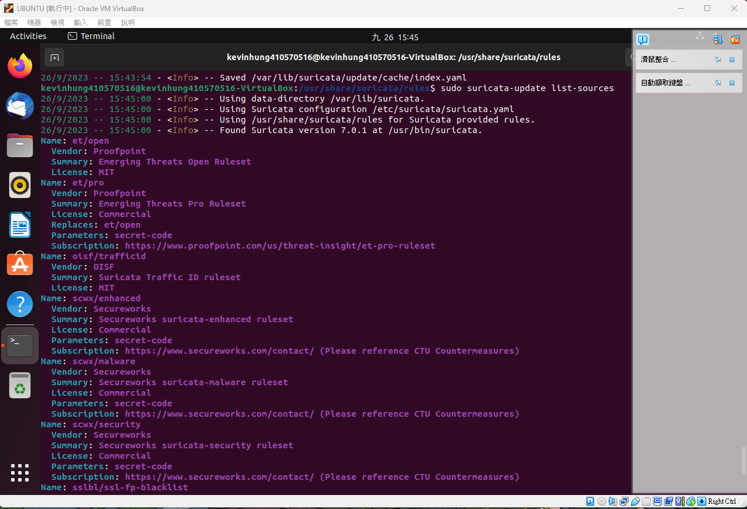
查看可用的規則集

Slide 15
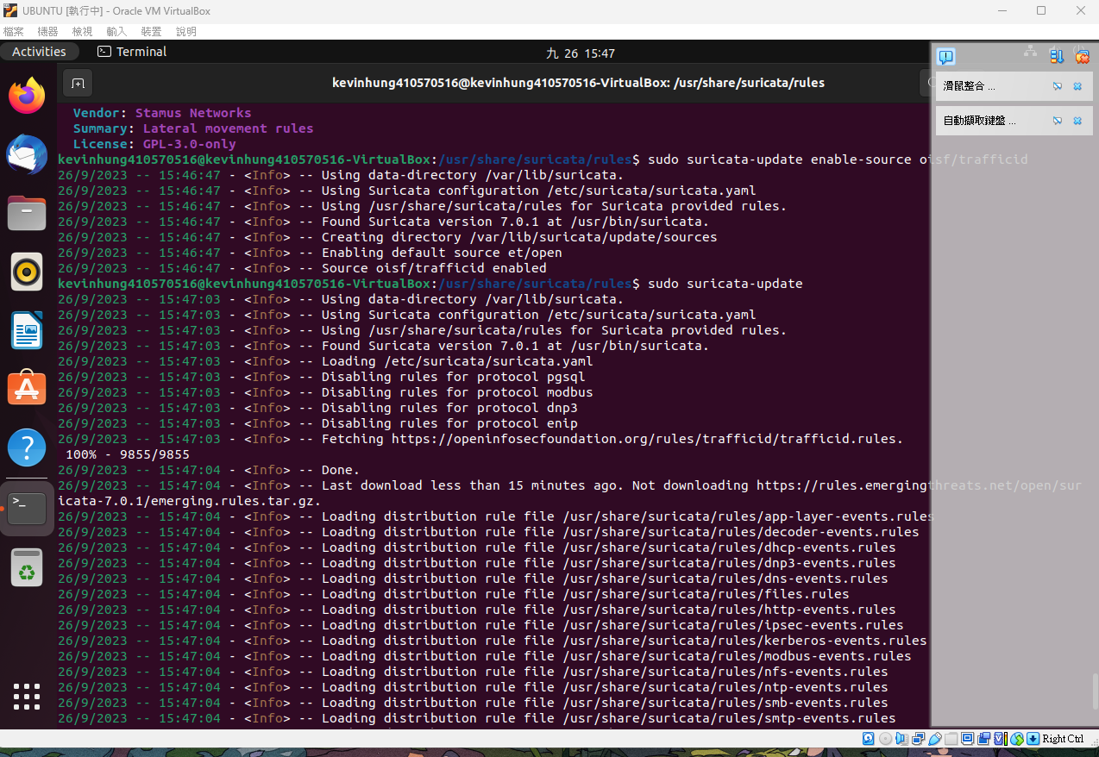
新增規則集

Slide 16
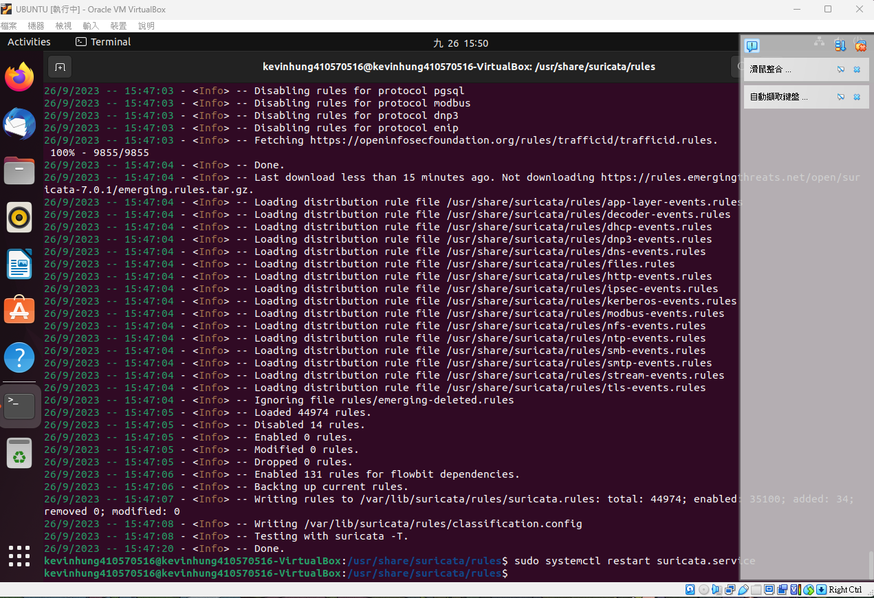
重新啟用 Suricata 加載規則

Slide 17
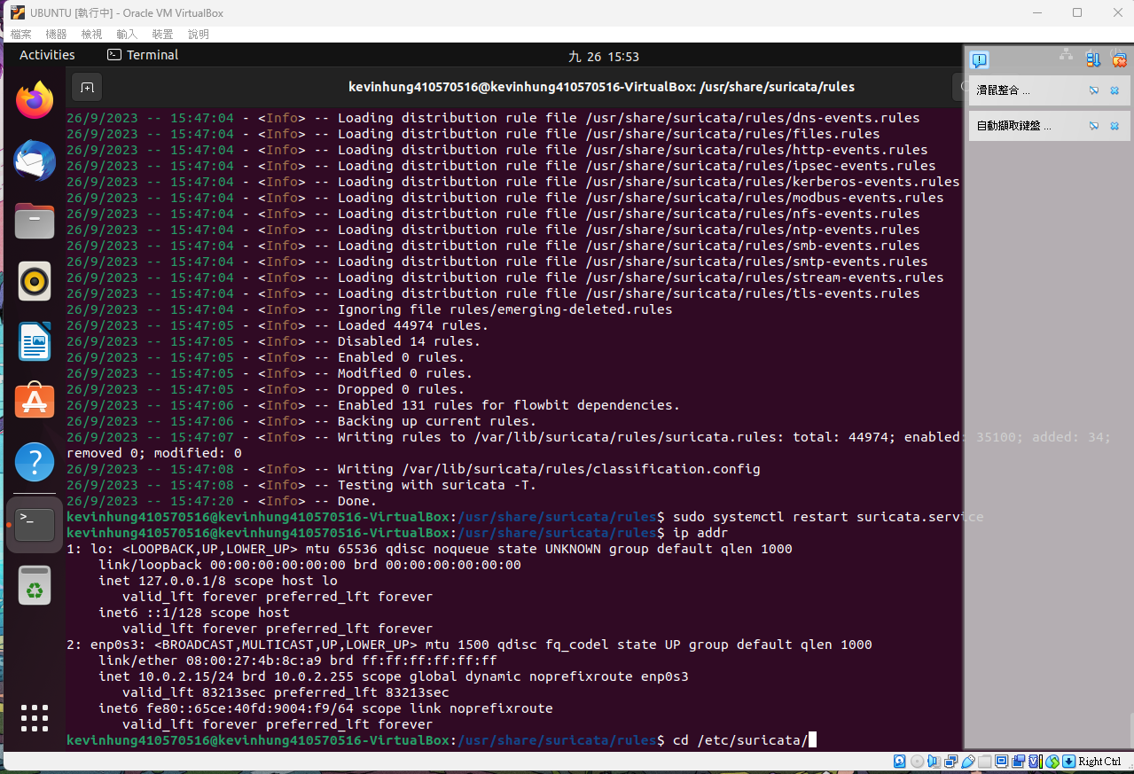
找出網路卡id及ip

Slide 18
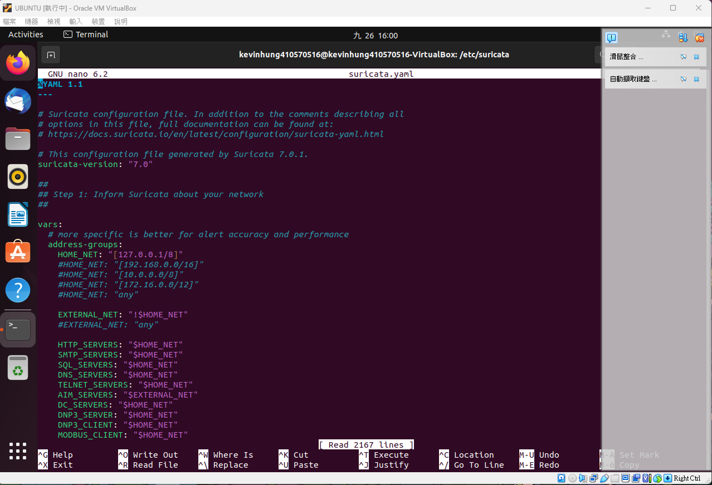
進入/etc/suricata/ 編輯Suricata設定檔

Slide 19
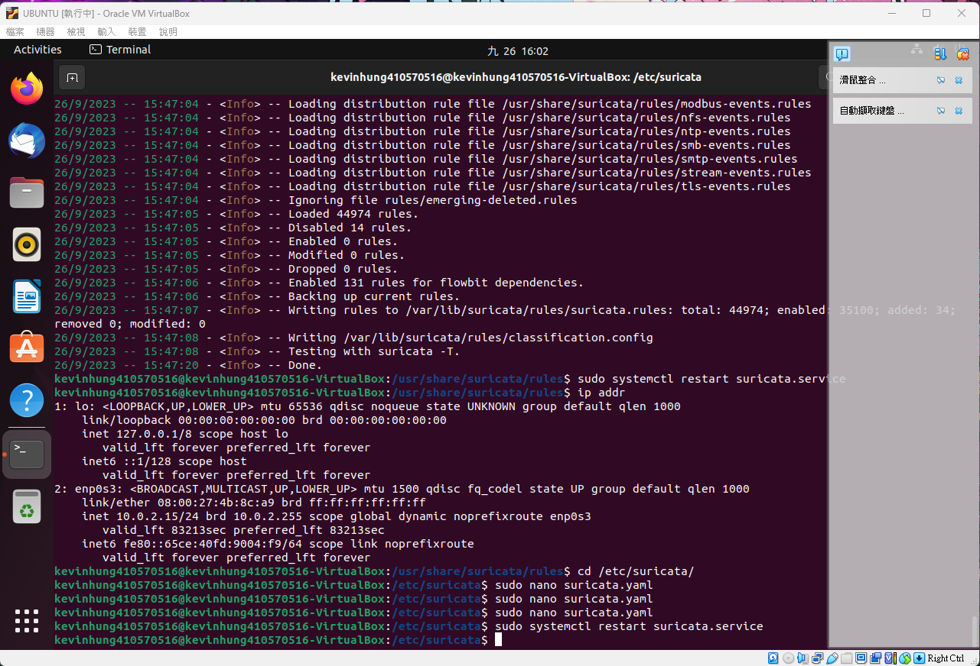
重新啟用 Suricata 生效

Slide 20
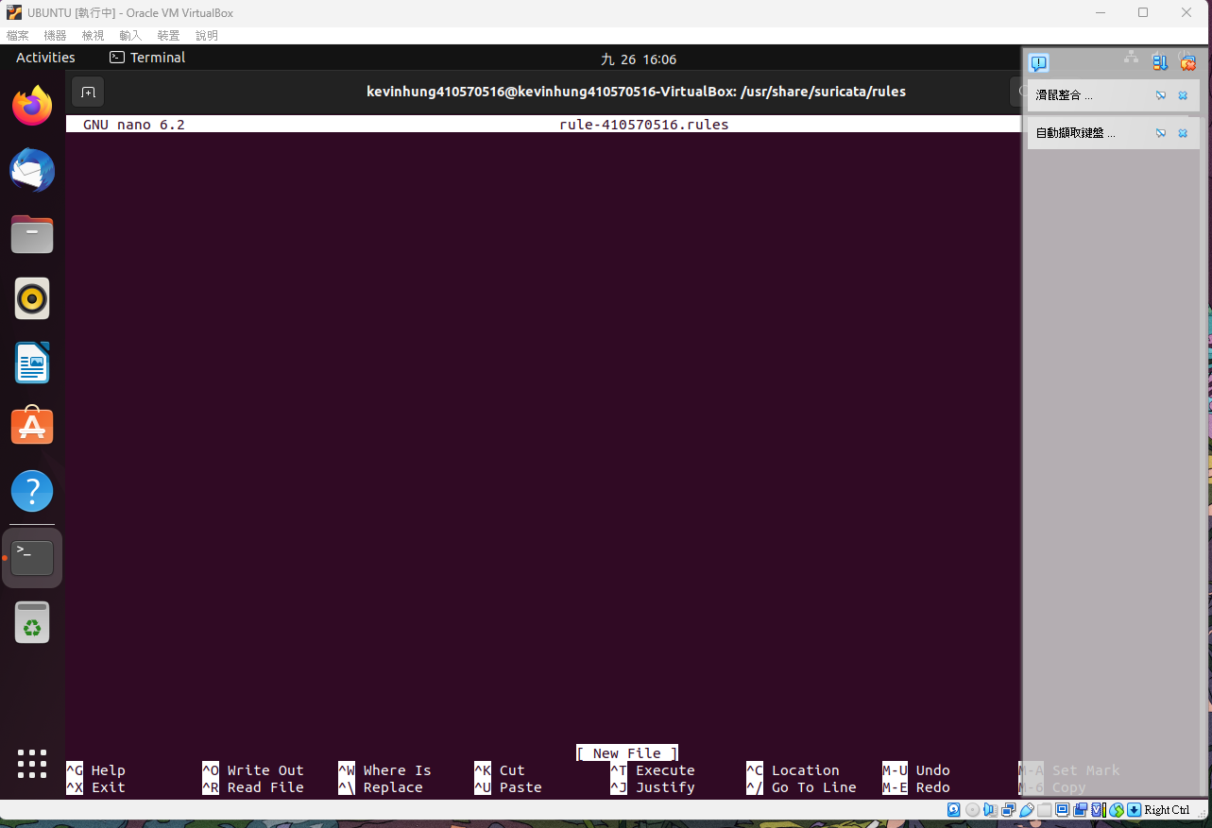
新增自訂規則 學號

Slide 21
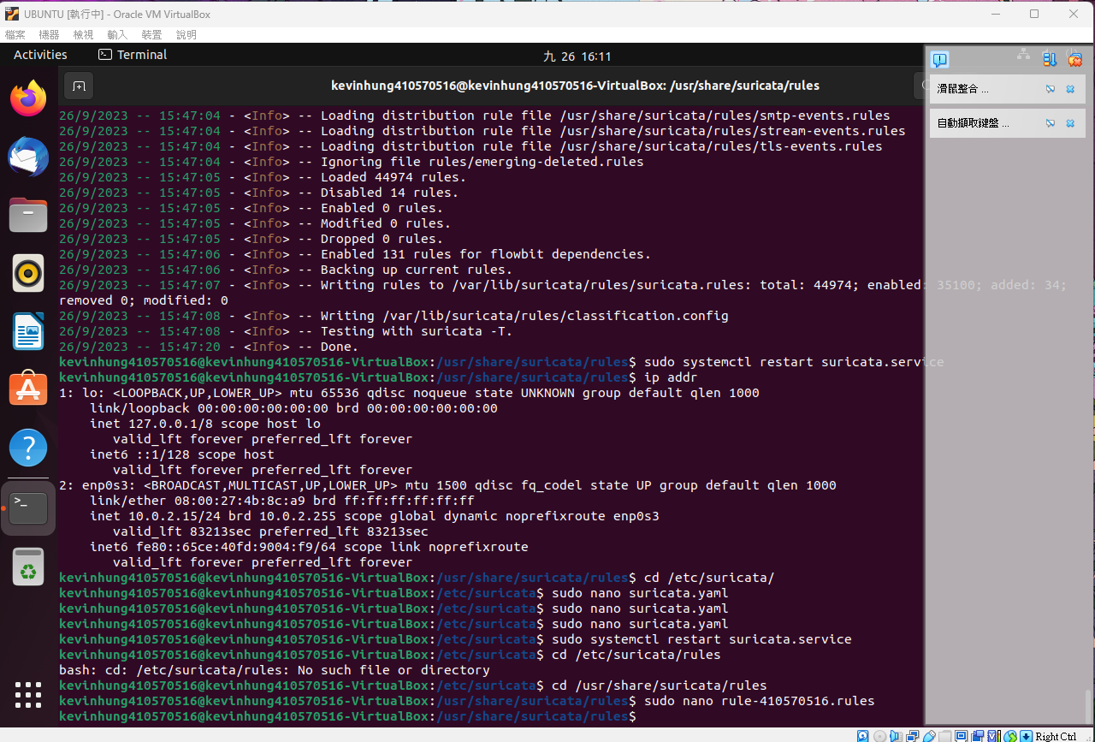
新增一筆規則

Slide 22
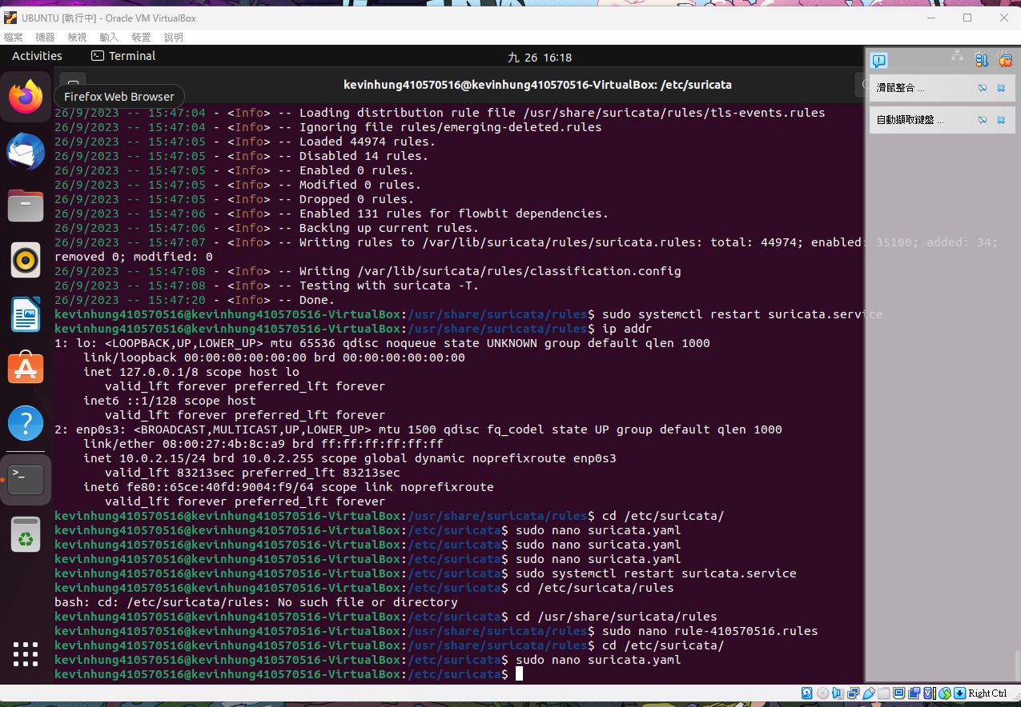
新增自訂規則檔到設定檔

Slide 23
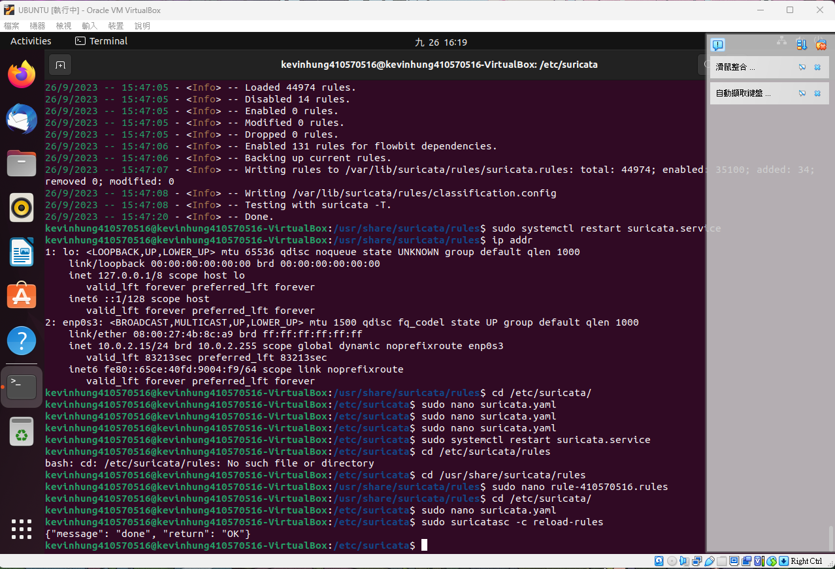
重新載入規則

Slide 24
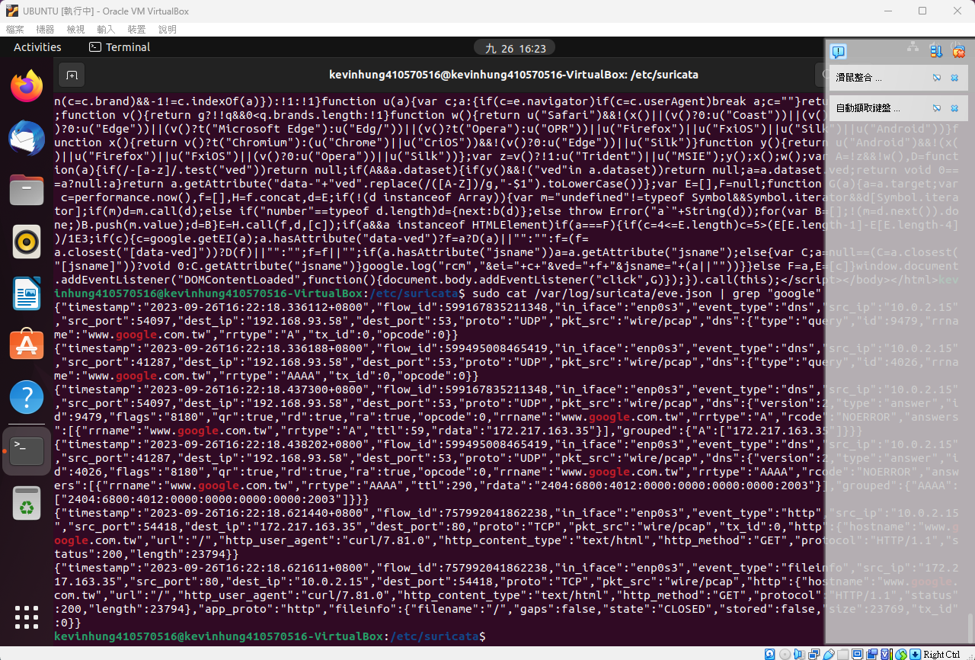
測試規則是否生效 透過curl測試,一個觸發警報

Slide 25
完成 感謝!

Slide 26
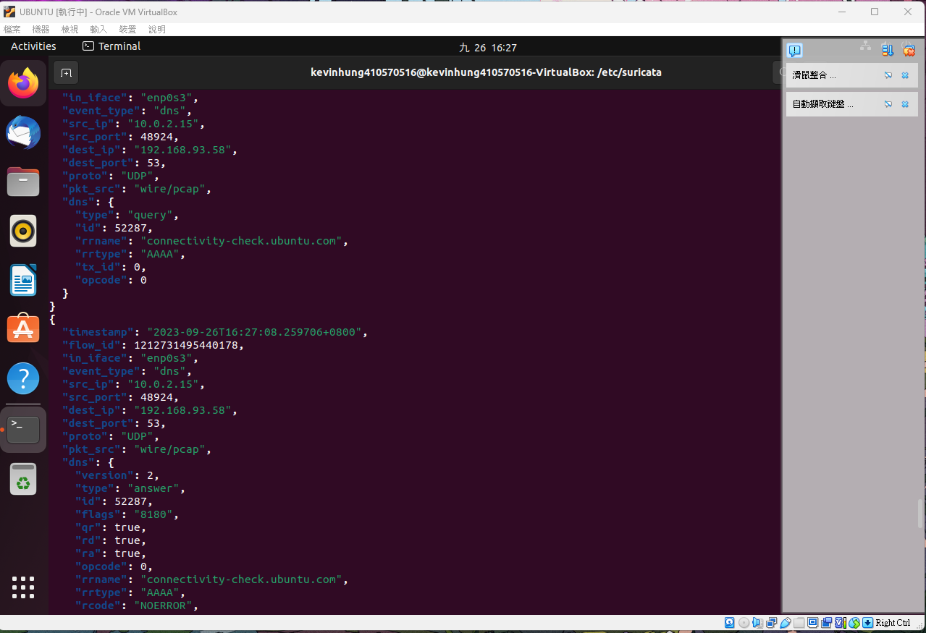
將事件檔案輸出在畫面上

